Slide 1
Digital Skills for an Ageing Europe
Како уметноста и медитацијата го подобруваат вниманието?
Проектен број: 2020-1-FR01-KA204-079823

Slide 2
Summary
1. Вовед
2. Придобивките од уметноста во внимание
3. Придобивките од медитацијата во вниманието
Проектен број: 2020-1-FR01-KA204-079823

Slide 3
Опис и цели
На крајот од овој модул, ќе можете да:
Стекнете активно слушање;
Стекнете способност да инспирирате доверба и да обезбедите отворена атмосфера;
Намалете ја анксиозноста, депресијата и другите ментални/емоционални проблеми;
Спречување на ментална болест;
Спречете социјални/емоционални тешкотии поврзани со попреченост или болест;
Спречување на физички, когнитивни и невролошки проблеми;
Во овој модул ќе научите за врската помеѓу когнитивните вештини и уметничката терапија и медитацијата.
Конкретно, ќе научите лесни, смешни и стимулирачки вежби да ги подобрите своите вештини за внимание.
Проектен број: 2020-1-FR01-KA204-079823

Slide 4
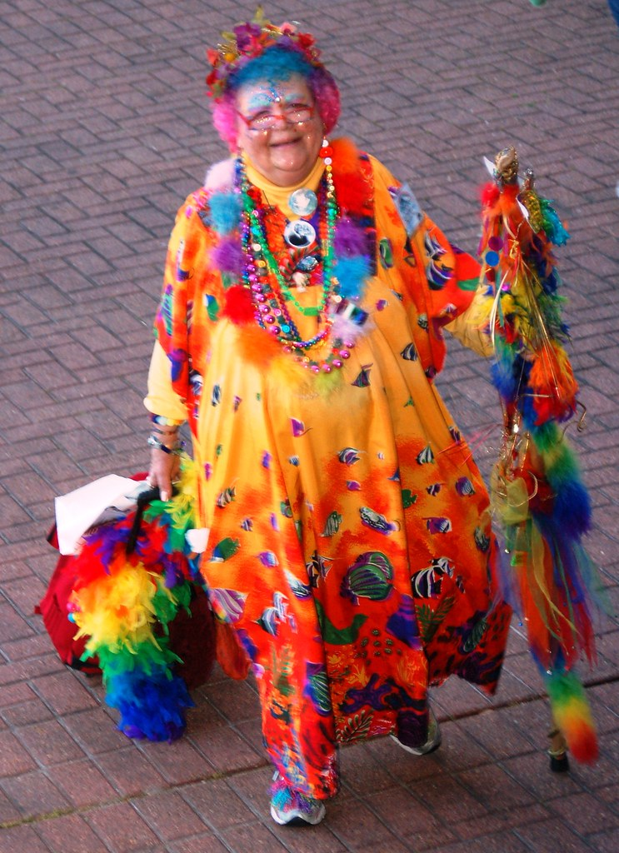
Вовед
Дали образованието во уметноста се пренесува на навидум неповрзани когнитивни способности?
Истражувачите наоѓаат докази дека тоа е точно!
Кај возрасните, овој вид на активност може, ослободувајќи го несвесното, да ги ублажи состојбите на стрес и егзистенцијални проблеми и да ги обучи когнитивните вештини.
"New Orleans Art Education Conference" од mbtphoto (away a lot) е лиценцирана CC BY-ND 2.0
Проектен број: 2020-1-FR01-KA204-079823

Slide 5
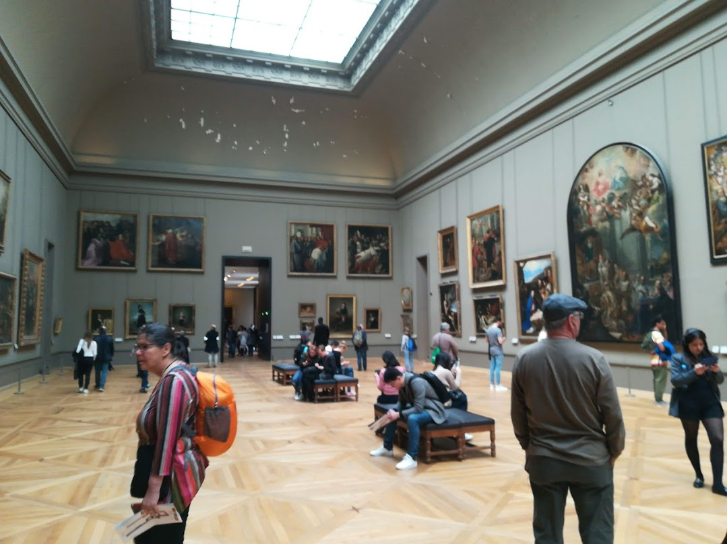
2. Придобивки од уметноста за вниманието
Придобивките од гледањето уметност се безброј. Според студијата спроведена од Универзитетот во Вестминстер, учесниците кои посетиле уметничка галерија на паузата за ручек, изјавиле дека после тоа се чувствувале помалку стрес и дека се чувствувале повеќе фокусирани. Тие имале помали концентрации на кортизол, хормонот на стресот, од само 35 минути поминати во шетање низ галеријата.
Проектен број: 2020-1-FR01-KA204-079823

Slide 6
2. Придобивки од уметноста за вниманието
Терапијата со уметност, исто така, го подобрува квалитетот на животот кај пациентите со деменција и го олеснува товарот за оние со хронични здравствени состојби. За пациентите со деменција, создавањето уметност ги подобрува когнитивните способности и меморијата, покрај тоа што ги олеснува симптомите на депресија и анксиозност. Лекарот д-р Арнолд Брески користел терапија со уметност за да им помогне на оние со деменција и Алцхајмерова болест, наведувајќи ја стапката на успех од 70% во подобрувањето на сеќавањата на неговите пациенти.
"Art Therapy" by stuart mcalpine. is licensed under CC BY 2.0
Проектен број: 2020-1-FR01-KA204-079823

Slide 7
2. Придобивки од уметноста за вниманието
Откриено е дека уметничката терапија се спротивставува на процесот на невропсихолошко стареење кај пациенти кои страдаат од Алцхајмерова болест или други форми на сенилна деменција.
Терапијата со уметност ја намалува:
Депресивните симптоми
Губење на меморијата
Проектен број: 2020-1-FR01-KA204-079823

Slide 8
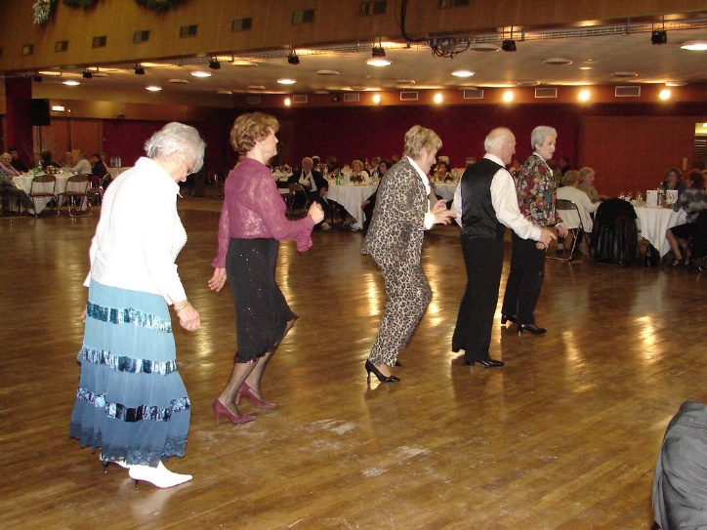
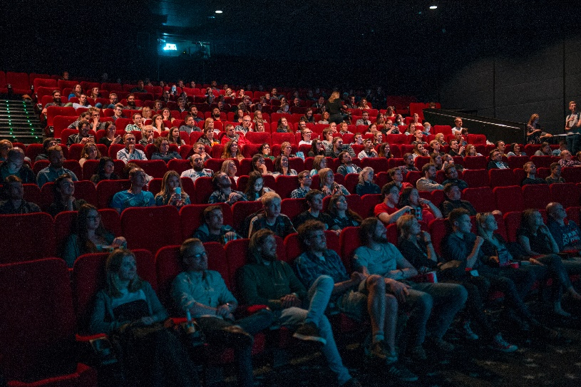
2. Придобивки од уметноста за вниманието
Уметничките форми, кои главно се користат во уметничката терапија, се: може да се споменат сите уметнички графики, од цртање до пишување; танцување; музиката; театар и кинематографија.
Проектен број: 2020-1-FR01-KA204-079823

Slide 9
3. Придобивки од медитација за внимание
Создавањето на уметност, исто така, гo намалува стресот и негативните емоции, создавајќи искуство слично на медитација. Слично на медитацијата, уметноста го привлекува вниманието на луѓето кон деталите и околината, кои создаваат одвраќање од секојдневните мисли.
"meditation" од HaPe_Gera лиценцирана од CC BY 2.0
Проектен број: 2020-1-FR01-KA204-079823

Slide 10
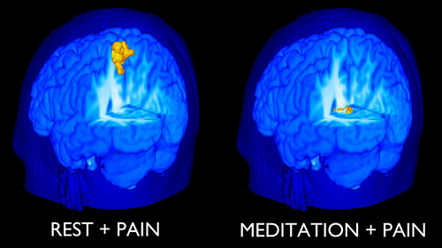
3. Придобивки од медитација за внимание
Ји-Јуан Танг, професор на Универзитетот во Орегон од Медицинскиот универзитет Далиан во Кина, неодамна објави дека некои форми на медитација можат да предизвикаат промени во врската помеѓу мозокот и парасимпатичката гранка на автономниот нервен систем.
По само неколкудневниот тренинг, може да доведе до подобрувања во истите аспекти на вниманието на извршната власт кои се обучуваат со конкретно вежбање на оваа мрежа. Оваа „состојба на внимание“ исто така корелира со подобрено расположение и отпорност на стрес.
Нашите податоци сугерираат дека медитацијата може да придонесе за генерализирани когнитивни подобрувања кај оние кои ја практикуваат.
"MRI Scans of Brain of Novice Meditator with Pain" од On Being лиценцирана од CC BY-NC-SA 2.0
Проектен број: 2020-1-FR01-KA204-079823

Slide 11
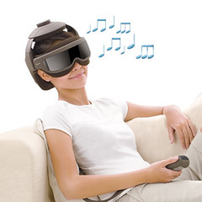
3. Придобивки од медитација за внимание
Луѓето што медитираат покажаа подобрувања во општата психолошка благосостојба, нивната способност да се справат со стресот и да го задржат вниманието.
Според една студија неодамна објавена во Журналот за когнитивно подобрување, се смета дека медитацијата поттикнува низа когнитивни способности, како што се ментална јасност, стабилност и креативност, додека го зголемува времето кога некој може да го задржи својот фокус.
"uCrown Pro - Anti-stress head & eye massager for better well-being" од www.OSIM.com лиценцирана од CC BY-ND 2.0
Проектен број: 2020-1-FR01-KA204-079823

Slide 12
3. Придобивки од медитација за внимание
Важно!!!!!
Значајно, медитацијата е лесна за применување дома, релативно евтина и постојат мали можности за непосакувани ефекти
Проектен број: 2020-1-FR01-KA204-079823

Slide 13
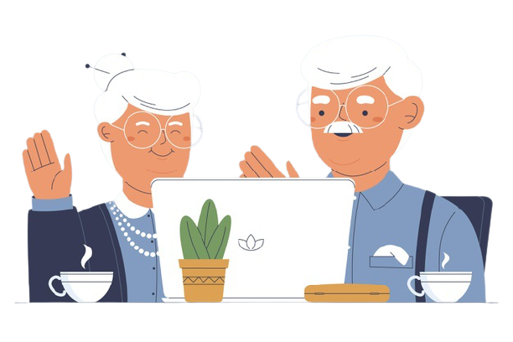
Дојдовте до крајот на овој курс, честитки!
Да останеме во контакт!
Испратете ни е-маил: disk-project@googlegroups.com
Посетете ја нашата веб страна и играјте ги нашите мини игри: https://diskproject.eu/
Проектен број: 2020-1-FR01-KA204-079823

